Slide 1
网上交易平台

Slide 2
任务分配
组长：杨亚明 整体架构 UI 编码 PPT
组员：孔维志 文档 测试
组员：穆勇 图表
组员：任敏 问题定义 可行性分析
组员：魏子涵 需求分析
组员：田雷 测试

Slide 3
问题定义
  根据题目要求，我们需要实现一个基本的网上交易系统。
  1、网上。购物系统一般面向大量分布在不同地理位置，不同类别的客户，因此采用B/S模式。
  2、交易。交易需要有买方和卖方的共同参与，因此系统应该考虑两个角色：前台购买商品用户和后台销售商品的管理员。
  3、基本。再参考天猫、淘宝等大型网上交易平台后，可以对其事务逻辑进行抽象简化，方便我们的开发。
Logo

Slide 4
可行性分析
  1、经济可行性：开发硬件采用个人笔记本作为web服务器和数据库服务器，开发工具软件采用盗版软件MyEclipse，开源免费的MySql数据库和tomcat服务器。可行！
  2、技术可行性：交易平台的业务逻辑相对比较清晰明确，采用JSP完全可以满足开发需求，运用JSP的struts框架能很好的将业务逻辑抽象出来。可行！
  3、操作可行性：我们是为了学习软件工程的工程理念，开发出软件后不一定发布，只要能体现出购物的正常业务逻辑就行。可行！

Slide 5
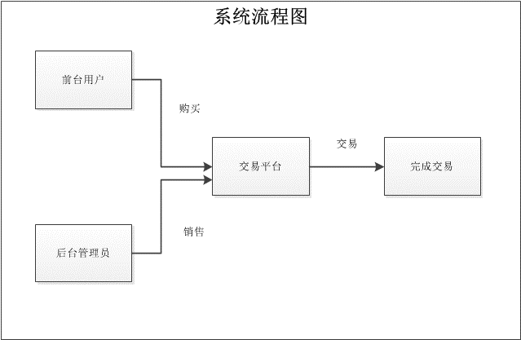
可行性分析

Slide 6
需求分析
  我们建立了分三个角度对系统进行建模，分别为：功能模型，行为模型，数据模型。
  功能模型：先用面向数据流的数据流图来表达功能，再借鉴面向对象分析中的UML用例图来表达系统功能。
  行为模型：用状态图描述系统的行为模型。
  数据模型：用E-R图描述数据模型

Slide 7
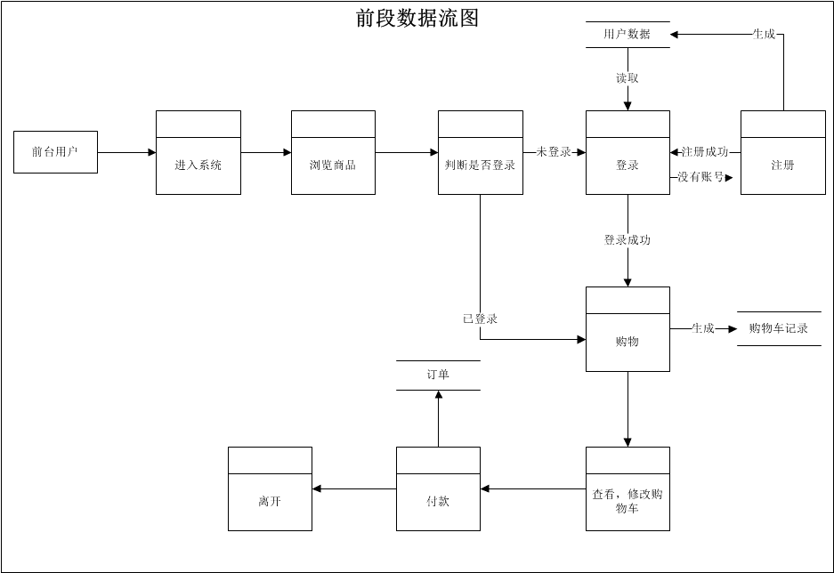
需求分析
功能模型

Slide 8
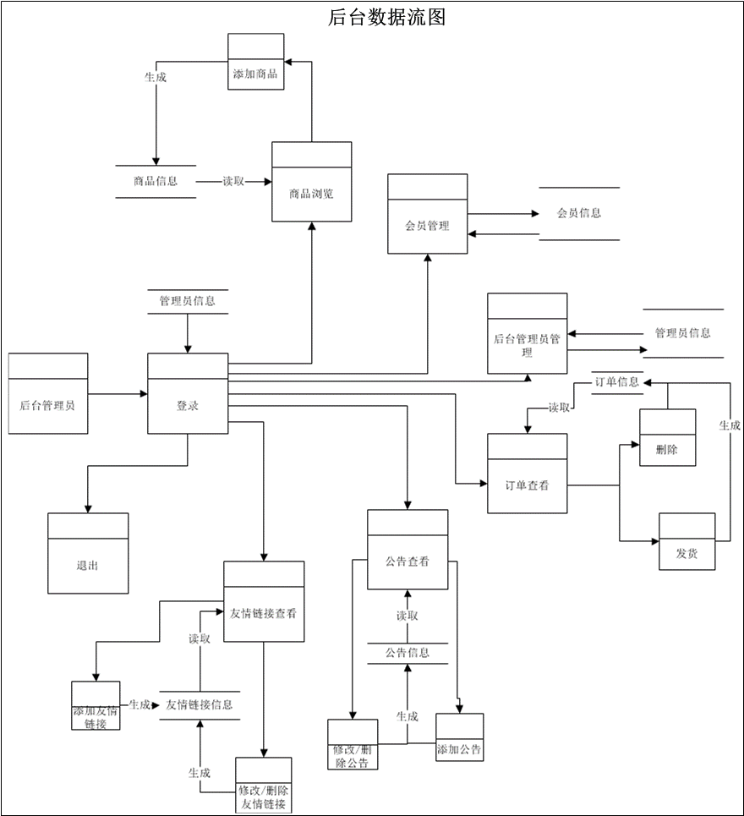
需求分析
功能模型

Slide 9
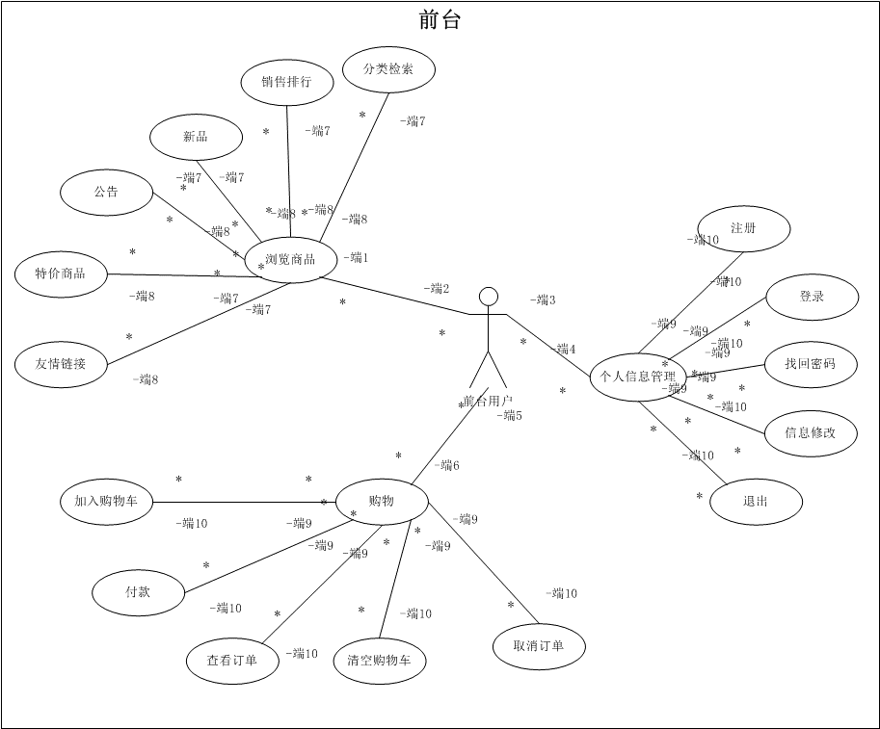
需求分析
功能模型

Slide 10
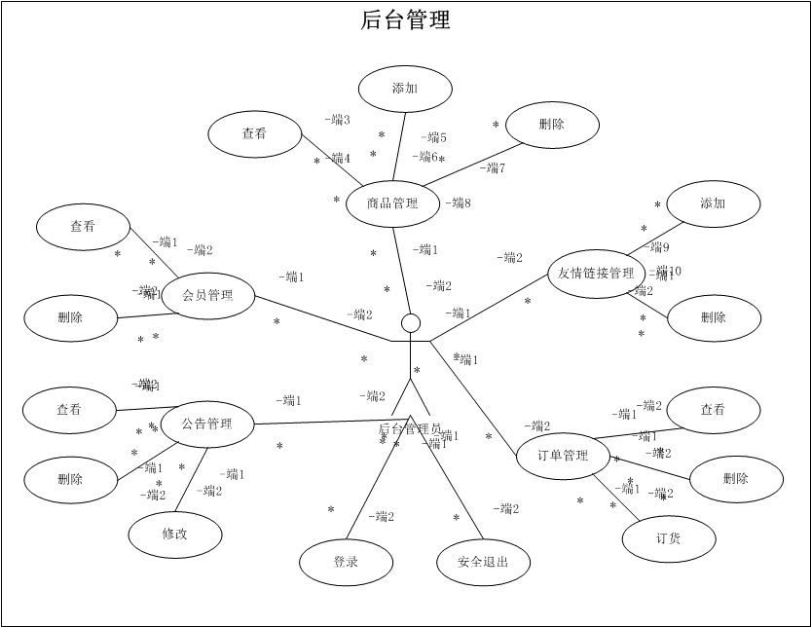
需求分析
功能模型

Slide 11
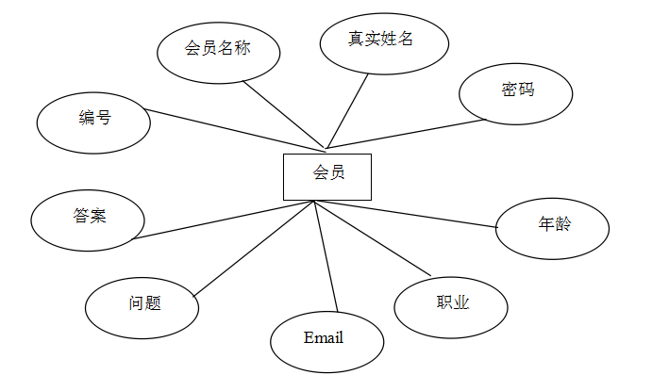
需求分析
数据模型

Slide 12
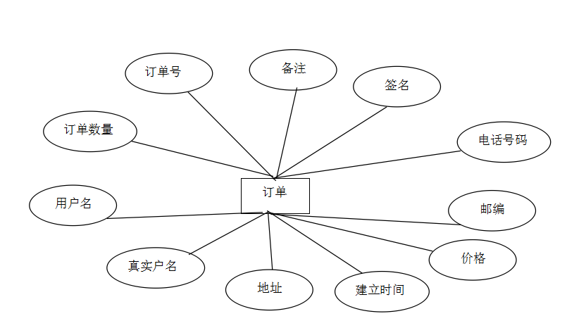
需求分析
数据模型

Slide 13
总体设计
  通过需求分析的三个模型的建立，我们已经大致明白了系统需要“做什么”，接下来我们应该回答“怎么做”的问题了。
  我们将总体设计分为两个阶段来实现，分别为：系统设计阶段和软件结构设计阶段。
  系统设计：对于系统方案的设计，我们组员进行了讨论，通过对需求分析阶段中数据流图的分析，最终我们一致同意采用Java Web技术并利用struts框架来实现系统。
  软件结构：本着模块高内聚低耦合的启发原则，我们首先将系统划分为后台数据库模块和前台视图模块，然后又将后台模块划分为dao模块、form模块、action模块、tool模块，将前台视图模块又划分为了前台用户模块和后台管理员模块。我们用了系统层次图来表达系统结构。

Slide 14
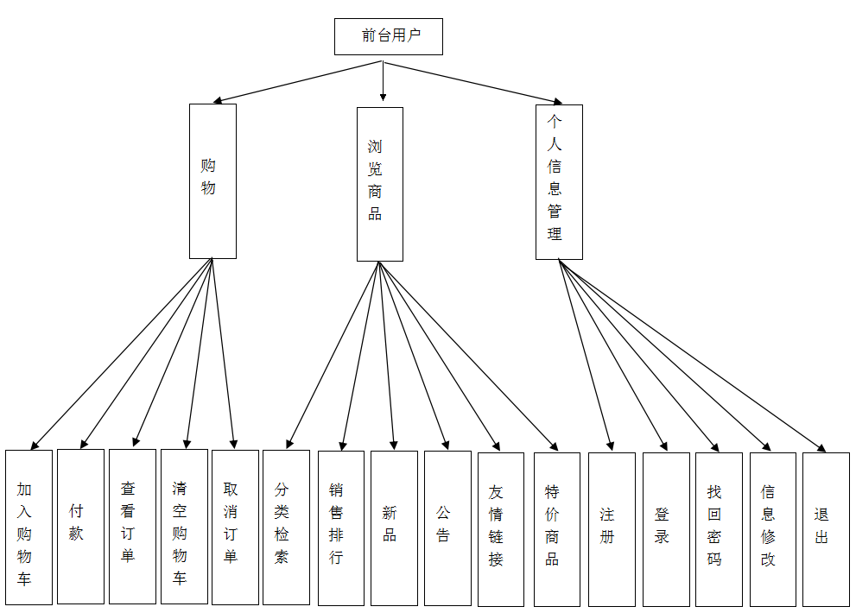
总体设计
前台用户模块

Slide 15
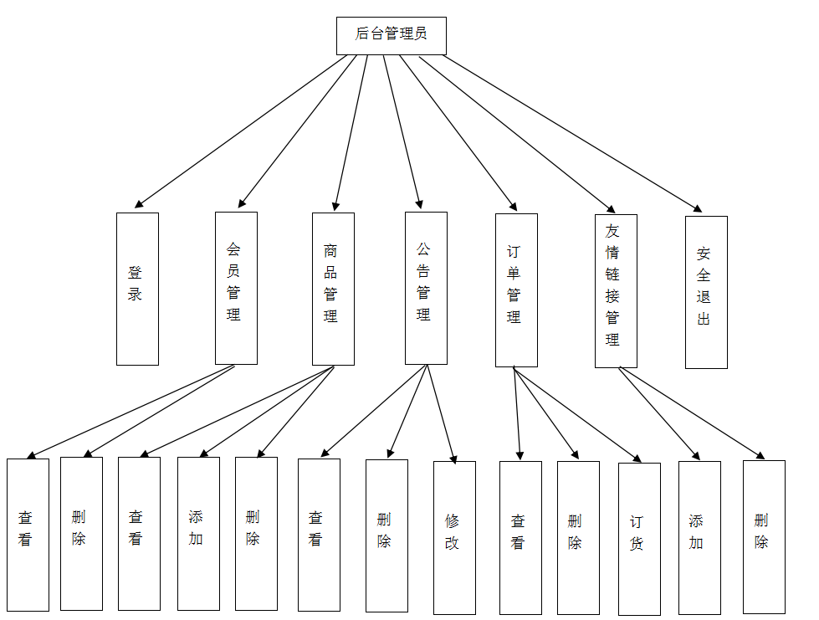
总体设计
后台管理员模块

Slide 16
详细设计
  现在应该考虑具体怎样实现我们的系统了。我们应该对这个系统进行精确的描述，以便编码实现阶段可以很好地写出程序。
  结构程序设计。 为了是系统结构明显，易于理解，整个程序我们采用结构化程序的设计方法，尽可能采用三种基本的控制结构实现单出口单入口的模块。
  人机界面设计。首先根据购物网站的特点，我们应该设计出符合用户购物心理和习惯的用户界面，尽可能使用户购物流程简单清晰而又不失安全。必要的模块，我们应该提供尽可能多的用户帮助信息和出错信息以便用户操作。整个系统的前台界面和后台界面风格应该分别保持。
  过程设计。我们需要对系统进行无歧义，精确的描述，指明控制流程、处理功能、数据组织以及其他实现细节，为编码阶段打好基础，为此我们用流程图来分别表示前台和后台的主要过程。

Slide 17
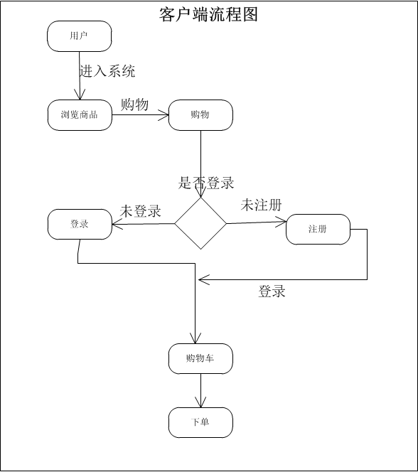
详细设计

Slide 18
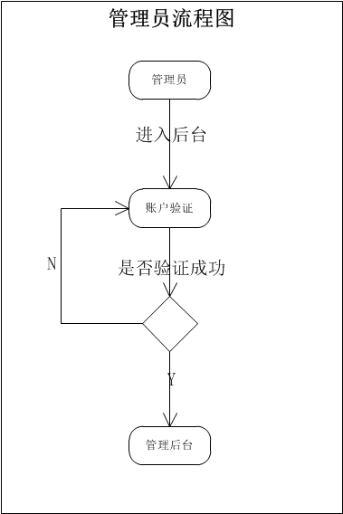
详细设计

Slide 19
编码实现
  Java有着极好的跨平台性，而且Java Web社区有着大量优秀的框架可以使用，如struts、hibernate、spring、log4j、junit ant 等等，相应的开发工具也比较丰富，最重要就是我们对Java比较熟悉。
  因此，我们采用JSP技术来开发系统，并合理地选择一些框架来帮助我们实现业务逻辑。开发工具选用了与eclipse风格一致的MyEclipse，数据库选中开源数据库MySql，Web服务器选用开源、强大而又小巧的 Apache Tomcat。

Slide 20
编码实现
  struts是java web开发社区的一款开源框架，可以帮助我们减少在运用MVC设计模型来开发web应用的时间。如果我们用打算用JSP开发一个逻辑清晰的web应用，struts是一个不错的选择
  。鉴于此，我们项目使用了大量的struts框架。

Slide 21
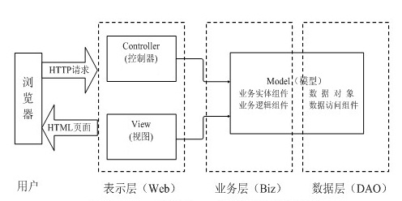
编码实现
Struts框架的MVC模型

Slide 22
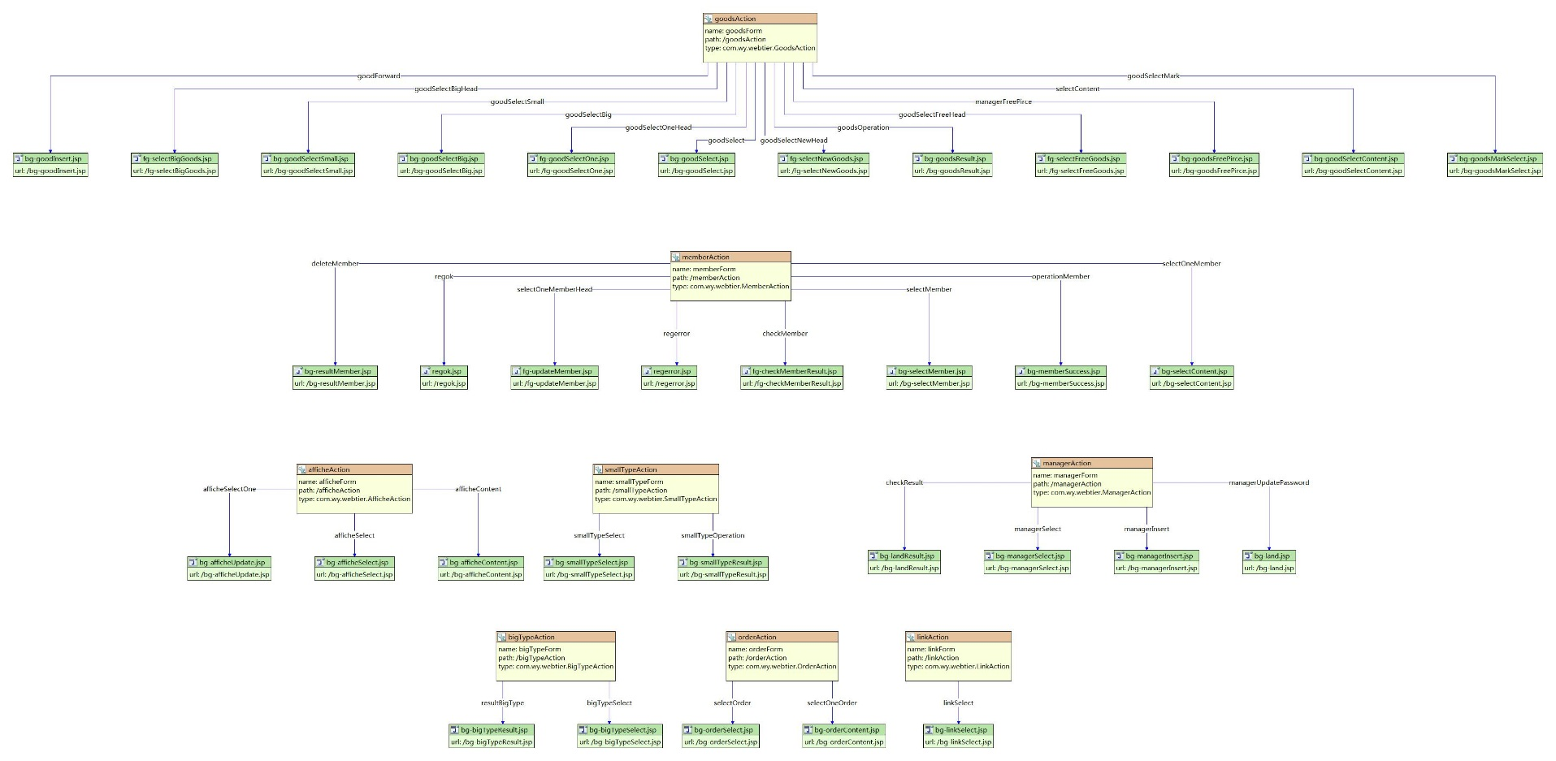
编码实现
本工程Struts配置

Slide 23
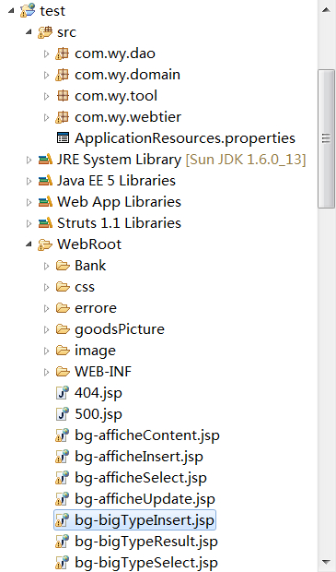
编码实现
工程目录

Slide 24
测试
  有两种基本方法可以用来标识测试用例，即功能测试（黑盒测试）和结构测试（白盒测试）。由于系统比较简单我们主要采用了功能测试。
  我们先分模块列出了黑盒测设计划，然后由没有参与编码的测试小组逐一执行，与预期结果比较，对测试出的错误进行了调试改正。

Slide 25
测试
主模块测试要点
数据库连接情况：正常情况，数据库文件缺少，外部系统异常。
系统设置获取：正常情况，外部系统异常。
子模块的异常状况，系统能否及时做出响应。

Slide 26
测试
个人信息模块测试要点
模块正常运行流程
用户输入数据检查(用户名，密码)，包括数据合理性检查，以及合法性检查
数据库操作
数据库连接异常时的响应情况

Slide 27
部署与运行
如果只需在本地运行，那么我们将编译好的项目发布到本地tomcat服务器，启动MySql数据库服务器，然后在浏览器地址栏里输入 http://127.0.0.1:8080/etrademini 即可访问。
如果需要发布到Internet,则可以将工程发布为war格式，导出sql脚本，购买域名，最后配置到web服务器，即可通过域名访问站点。具体步骤请看软件文档。

Slide 28
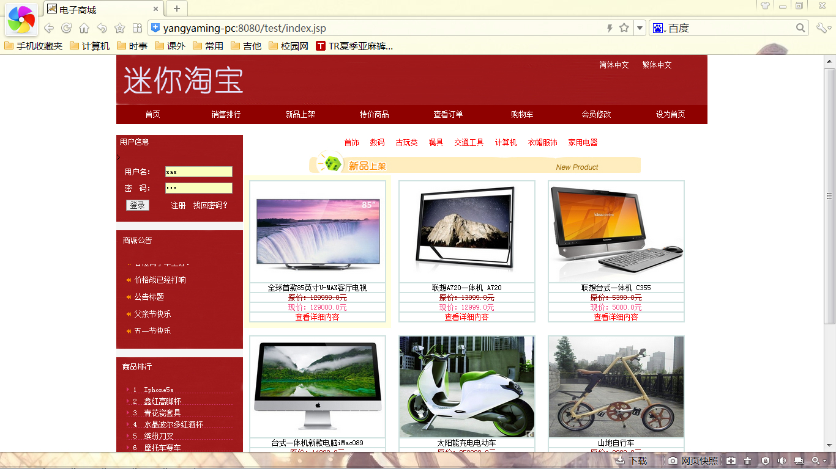
部署与运行
前台首页

Slide 29
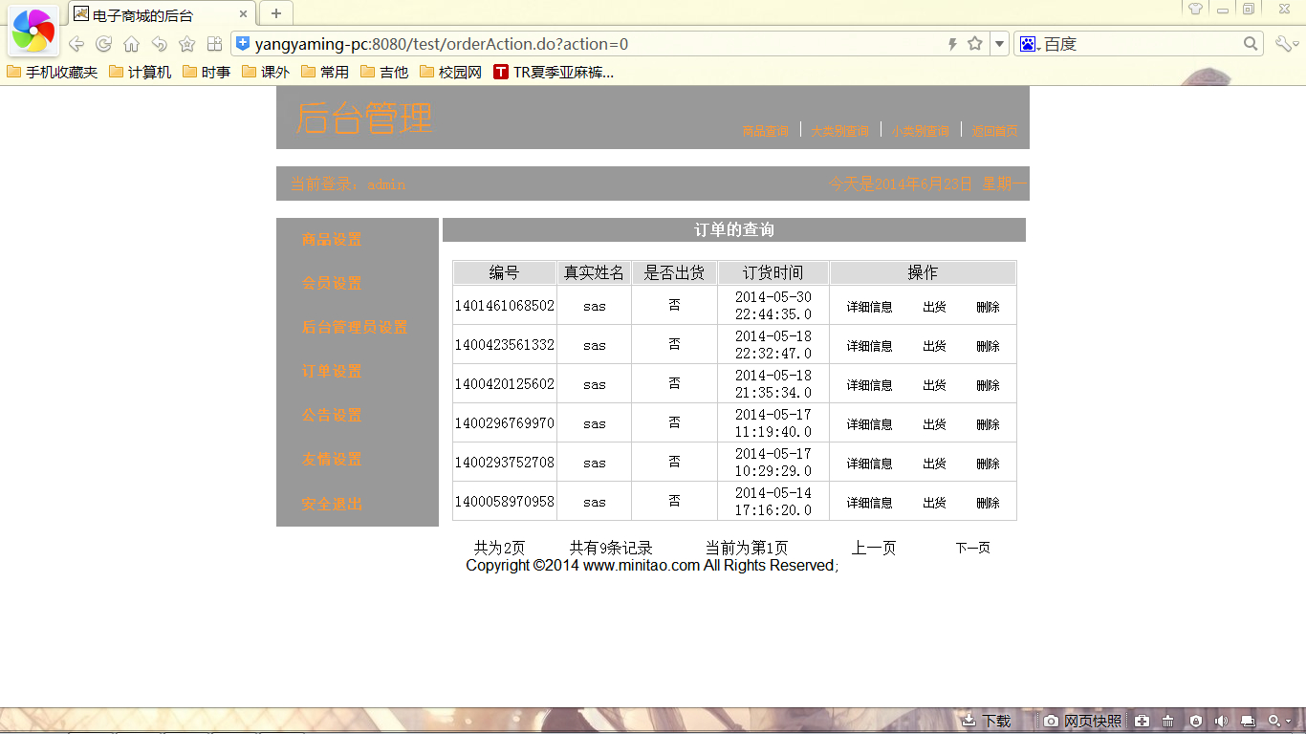
部署与运行
后台首页

Slide 30
Thank you

